Slide 1
ROPA
Štípán Skalka
Pavel Trnka
Petr Augustin
Jiří Janků
Štěpán Skalka
Jiří Janků
Pavel Trnka
Petr Augustin

Slide 2
Co to je?
Různě zbarvená kapalná směs alkanů, cykloalkanů a arenů. Zbarvení záleží na místě původu. (odkud pochází)
VZNIK: přeměnou živočišného a rostlinného materiálu obsaženého v horninách, ale jsou i jiné teorie například působením přehřáté páry na karbidy těžkých kovů.
VÝSKYT: svrchní vrstvy zemské kůry pod nepropustnými vrstvami, s ropou bývá přítomen i zemní plyn
Řadí se mezi neobnovitelné zdroje.

Slide 3
Druhy ropy
Ropný průmysl rozděluje ropu podle jejího původu a často také podle její hustoty (lehká, light, středně těžká, intermediate a těžká, heavy); rafinérie ji také mohou označovat jako „sladkou“ (sweet) (málo síry), nebo jako „kyselou“ (sour)(více než 0,5 % síry)

Slide 4
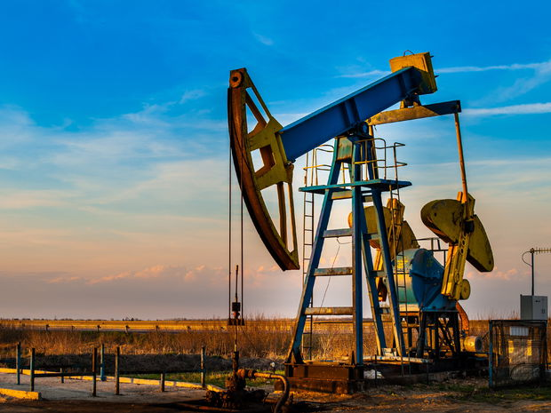
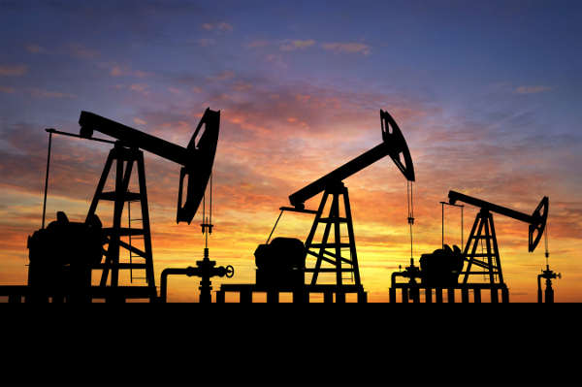
Těžba ropy
V minulosti existovaly lokality, kde ropa v komerčních množstvích přirozeně vyvěrala na zemský povrch. Nyní se většina ropa získává pomocí vrtů.
Způsoby těžby: -primární
-sekundární
-terciární

Slide 5
Primární metody
Zemní plyn, který se pod tlakem nachází nad ropou, ji vytlačuje z vrtu ven. Tak se vytěží maximálně 20 % ropy v nalezišti. Tlak plynu postupně klesá, takže je třeba přejít k dalšímu způsobu.
Sekundární metody
Klasické vahadlové pumpy. Do vrtu je vháněna voda, zemní plyn, vzduch, nebo CO₂. Tak se dá vytěžit dalších 5–15 % z celkového množství ropy. Poté nastupuje závěrečná metoda.
Terciární metody
Pomocí injekcí horké páry je snížena viskozita ropy a lze tak získat opět 5–15 % z celkového množství ropy.

Slide 6
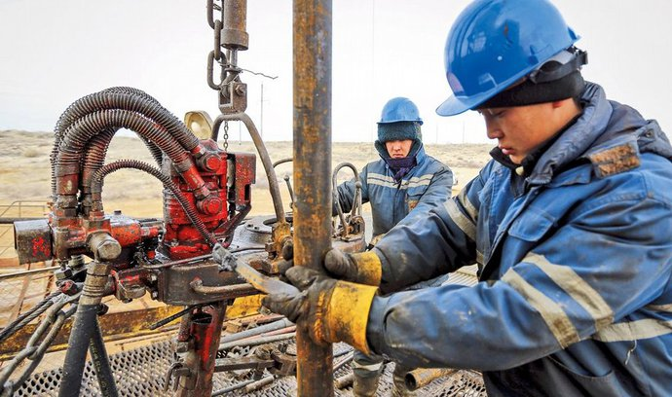
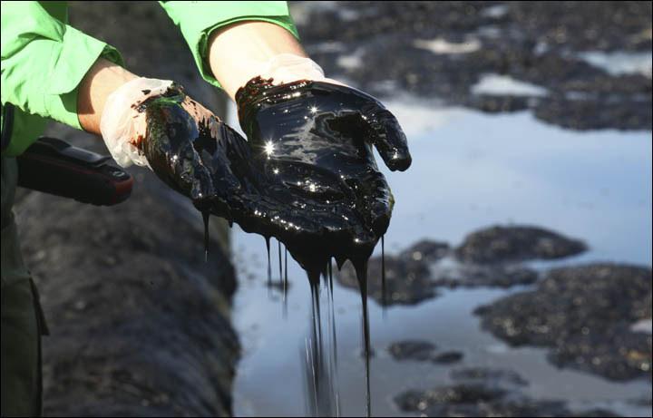
V druhé polovině 20. století je ropa stále více těžena ze dna mělkých moří (již dříve to bylo Kaspické jezero, později Mexický záliv a Severní moře). Za tím účelem jsou v mořích stavěny ropné plošiny.
V ČR se ropa nachází na Hodonínsku na jižní Moravě

Slide 7
Význam ropy
95 procent veškerých potravin je pěstována za přispění ropy
95 procent dopravy zprostředkovávají ropné deriváty
95 procent veškerého vyráběného zboží potřebuje pro svou výrobu ropu
za každou kalorii běžně vyráběných potravin se skrývá 10 kalorií z ropy
na výrobu jednoho typického počítače se spotřebuje ropa o množství desetinásobku jeho hmotnosti

Slide 8
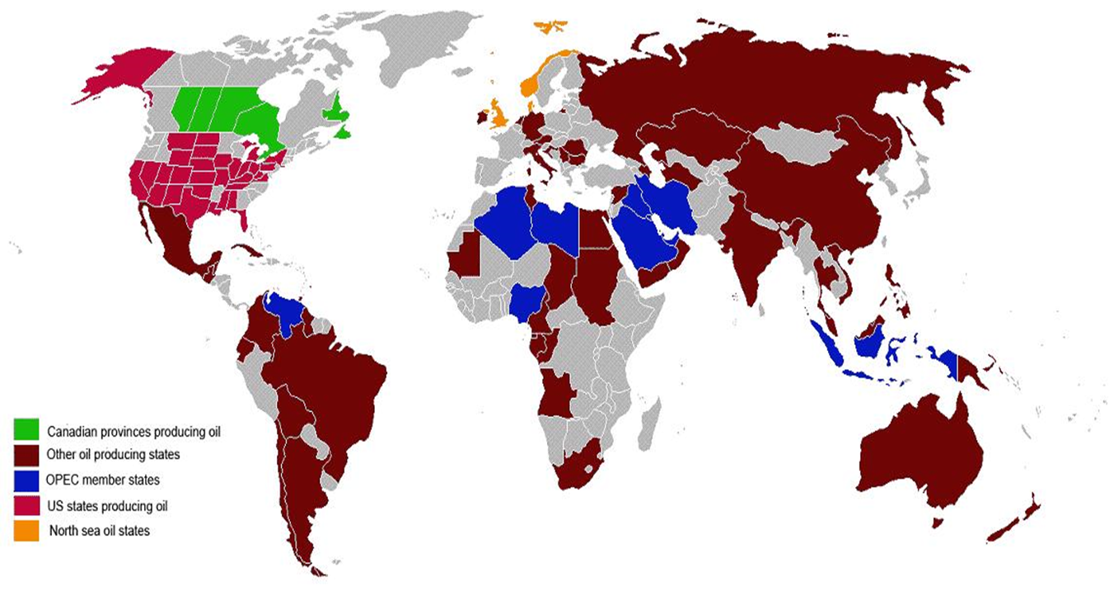

Slide 9
Ropný zlom
Ropný zlom nebo též ropný vrchol je bod, v němž těžba ropy (v rámci ložiska, státu, oblasti nebo světa) dosáhne maxima a od kterého vstupuje do fáze poklesu až ke konečnému vyčerpání. Teorie, zabývající se dlouhodobými předpověďmi spotřeby a vyčerpání ropy a dalších fosilních paliv, se nazývá Hubbertova teorie ropného zlomu a má své příznivce i kritiky. Tato teorie předpokládá, že zdroje ropy nejsou obnovitelné a říká, že její těžba v okamžiku, kdy bude vytěžena přibližně polovina světových zásob, musí z geologických důvodů nevyhnutelně dosáhnout svého vrcholu, po čemž začne klesat.

Slide 10
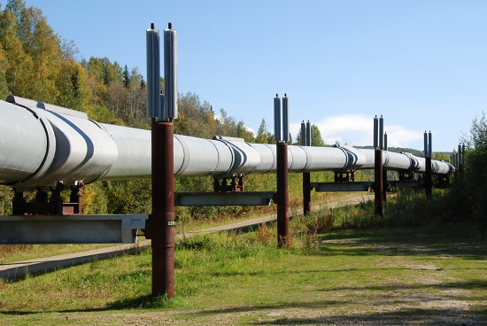
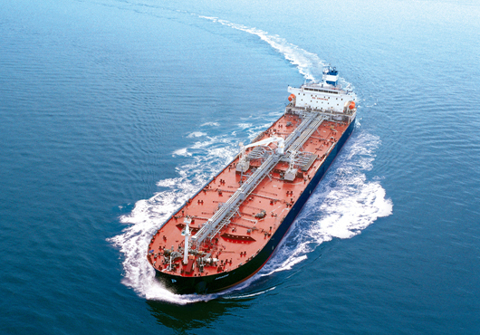
Přeprava ropy
Dva hlavní způsoby:
Přeprava ropovody Přeprava tankery

Slide 11
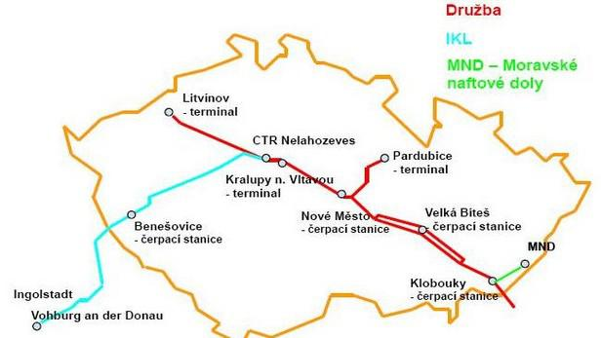
Přeprava ropovody
ČR je zásobena ropou ze dvou směrů:
Z východu - ropovod družba - ropa z Ruska
Ze západu – ropovod Ingolstadt (IKL) ropa z Blízkého východu
Problémy s ropovody
Úměrně délce potrubí se zvyšuje riziko havárií → znečistění podzemních i povrchových vod
Ropovody jsou v chudších zemích také často navrtávány za účelem nelegálního odčerpávání ropy.

Slide 13
Tankery
V dnešní době jsou k přepravě ropy využívány nákladní lodě = tankery
Velkým problémem tankerů jsou havárie, kdy do moře uniká ropa – odhaduje se, že do moře unikne ročně 10 milionů tun ropy
Jedna tuna ropy stačí k znečištění asi 9 km² oceánu
Protože ropa je lehčí než voda, drží se na hladině, vznikají ropné skvrny

Slide 14
Největší nehody tankerů
Rena
Liberijská loď Rena narazila 5.10.2011 na útes u pobřeží Nového Zélandu, z lodi okamžitě začal unikat mazut, který už zabil asi 1400 ptáků a 13 tuleňů.
Exxon Valdez
Exxon Valdez ztroskotal dne 24.3.1989 u aljašského pobřeží, do oceánu uniklo přes 40 milionů litrů ropy.
Godafoss
Islandská kontejnerová loď najela 17.2.2011 na mělčinu na jihu Norska – do oblasti přírodní rezervace Yttre Hvaler

Slide 16
Otázky
Co to je ropný zlom?
K čemu se ropa používá?
Podle čeho se ropa dělí? (na jaké druhy?)
Jak se ropa těží?
Jak ropa vznikla?
Jakým způsobem je ropa přepravována?
Jaké znáš havárie ropných tankerů? (3)
Jak se jmenuje největší ropovod v ČR?
Kde v ČR najdeme zásoby ropy?
Ropa může mít různá zbarvení. Na čem u toho záleží?

